Slide 1
Reproduktor
Palánová, Šlezingerová 1.LB

Slide 2
Co je to reproduktor?
je elektro-akustický měnič
přeměňuje elektrickou energii a mechanickou energii ve formě zvuku
obvykle se skládá z membrány, z pohonné části, do které je přiváděn vstupní signál a dalších dílů
zvláštním případem malého reproduktoru jsou sluchátka
výstupní zvukové zařízení počítače

Slide 3
Dělení reproduktorů dle pohonu
Elektromagnetické - je nejběžnější
Elektrodynamické – není dnes příliš používán
Elektrostatické – na stejném principu se konstruují i vysoce kvalitní sluchátka
Piezoelektrické – výhoda bývá poměrně vysoká činnost jednoduchá konstrukce a nízká cena
Plazmové reproduktory – nemají membránu (ionofon)
Pneumatické – běžně nepoužívaný, gramofony

Slide 4
Reproduktorová soustava
je skupina reproduktorů, obvykle umístěná do jedné skříně, zvané ozvučnice
reprosoustavy jsou zpravidla realizovány jako ozvučnice ze dřeva
celek je nastaven tak, aby pokryl pokud možno maximálně vyrovnaně celé akustické pásmo

Slide 5
Připojení reproduktorů
pevné reproduktory nebo sluchátka lze připojit ke stolnímu počítači nebo notebooku pomocí zvukového konektoru 3,5 mm nebo kabelu USB
bezdrátové reproduktory nebo sluchátka lze připojit k počítači Bluetooth pomocí technologie Bluetooth

Slide 6
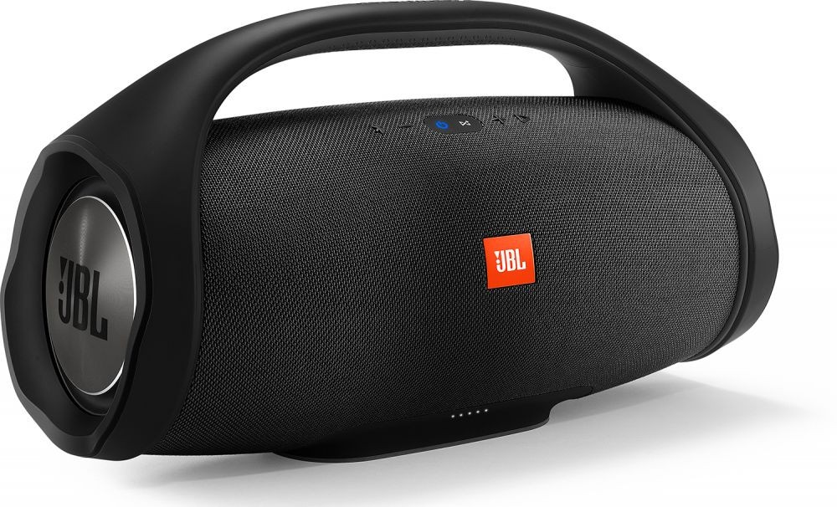
Jak reproduktor vypadá?

Slide 7
Vlastnosti
Vyvážený třípásmový zvuk
Možnosti připojení
Přenosný
Profesionál na podium

Slide 8
Další výstupní zařízení
datový projektor – k promítání obrazu na stěny nebo plátna
televizor – nahrazení monitoru zejména v domácích kinech
stereo sluchátka

Slide 9
Zdroje
Wikpedie - https://cs.wikipedia.org/wiki/Reproduktor
https://vyuka.vasar.cz/
Obrázek - https://www.google.com/url?sa=i&url=https%3A%2F%2Fwww.ahifi.cz%2Fprenosny-reproduktor-jbl-boombox-cerny.html&psig=AOvVaw1iPEoDoJEZVgp0tVgMb8So&ust=1670398306259000&source=images&cd=vfe&ved=0CA0QjRxqFwoTCMjHoeC85PsCFQAAAAAdAAAAABAD

Slide 10
Konec
DĚKUJEME ZA POZORNOST

